Slide 1
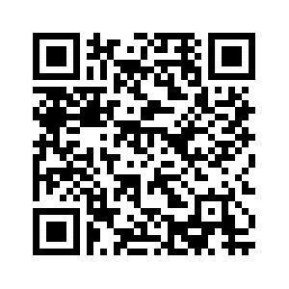
Konzeption und Institutionalisierung des FDM — aus der Erfahrung eines Forschungsprojekts in den digitalen Geisteswissenschaften Teil 2: Die Perspektive der Bibliothek Martin Spenger (UB der LMU) – Stephan Lücke (ITG) E-Science-Tage 2019
CC BY 4.0

Slide 2

Institutionelle Kooperation
ITG
UB
Forschungsdatenproduzenten
(Pilotprojekt: VerbaAlpina)
CC BY 4.0

Slide 3
Rolle der Bibliotheken
Expertise in der Erschließung und Zugänglichmachung von Informationen
zentrale Rolle im Prozess des Forschungsdatenmanagements
Angebote der Bibliothek als Dienstleister:
Erschließung der Forschungsdaten (inkl. Normdaten)
Generische und fachspezifische Metadatenanreicherung
Vergabe von DOIs und persistenten Adressen
Veröffentlichung und Zugänglichmachung der Daten
Verbreitung der Metadaten über Schnittstellen
Langzeitarchivierung der Forschungsdaten
CC BY 4.0

Slide 4
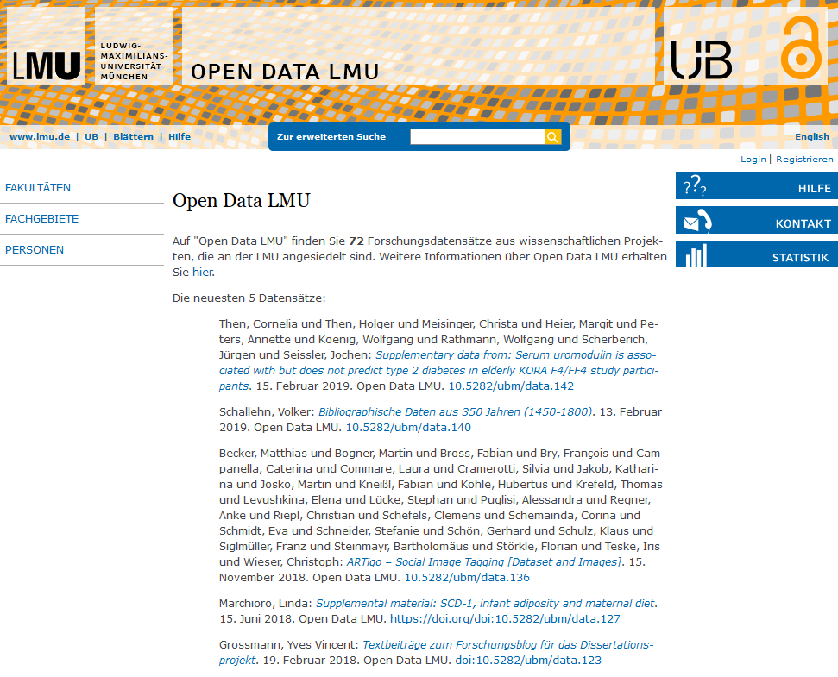
Open Data LMU
institutionelles Repositorium
seit 2010 in Betrieb
läuft mit EPrints (3.3.15)
https://data.ub.uni-muenchen.de/
CC BY 4.0

Slide 5

Neues System für FD
Anforderungen:
alle Funktionen, die EPrints bietet
hohe Skalierbarkeit
Linked-Data-Support
guter Zugang zu aktiver Community
Fedora Commons
CC BY 4.0

Slide 6
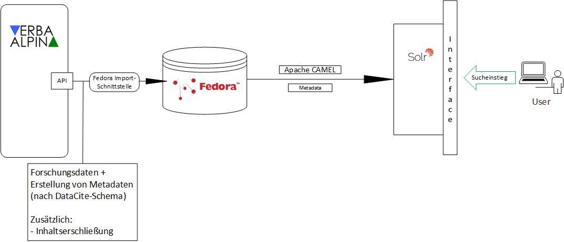
Aufgabenmodell (kompakt)
VerbaAlpina API:
https://www.verba-alpina.gwi.uni-muenchen.de/?page_id=8844
CC BY 4.0

Slide 7
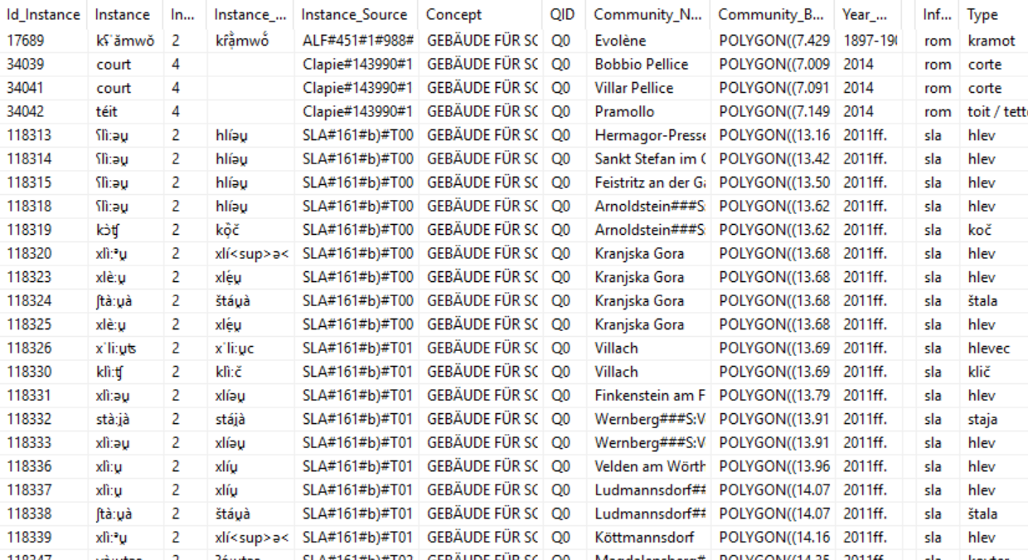
1. Schritt: Analyse des VA-Exportformats
CC BY 4.0

Slide 8
1. Schritt: Analyse des VA-Exportformats
Kooperation mit Wissenschaftspartnern
Festlegung auf Metadaten-Standards
Vereinheitlichung von Datenmodellen
Granularität der Forschungsdaten
Wechselwirkung zwischen Bibliothek und Wissenschaftlern
CC BY 4.0

Slide 9
1. Schritt: Analyse des VA-Exportformats
Besonderheiten der FD aus dem VA-Projekt
Verschiedene Erschließungsebenen:
Gesamtprojekt
Gemeinde, ML-Typ, Konzept
Einzelbelege (ca. 81.000 Datensätze)
CC BY 4.0

Slide 10
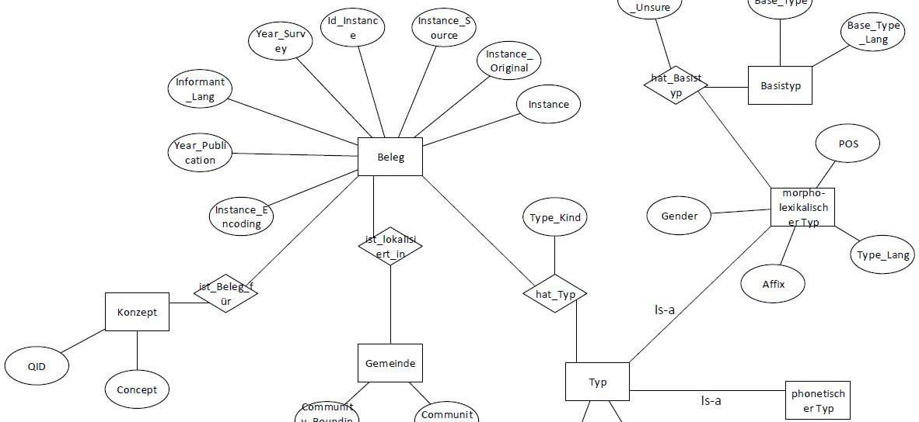
2. Schritt: Erstellung eines VA-Datenmodells
CC BY 4.0

Slide 11
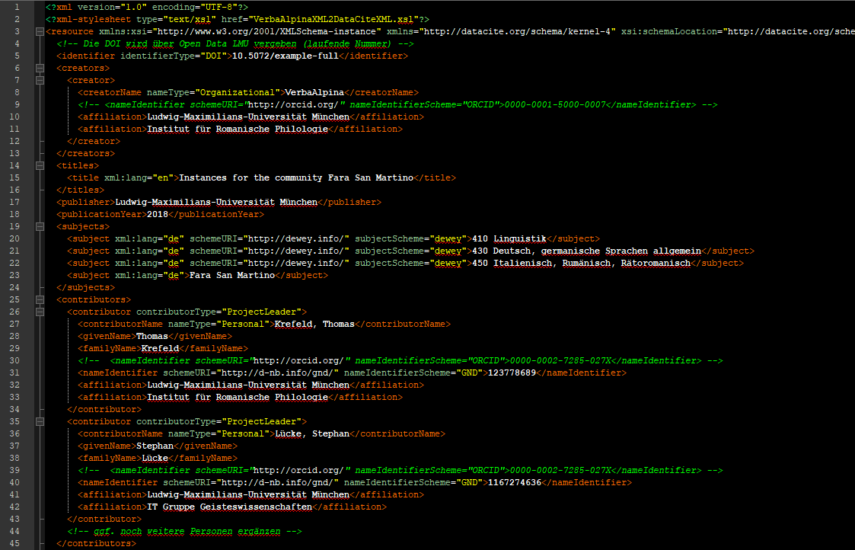
3. Schritt: Erstellung eines DataCite-XML
CC BY 4.0

Slide 12
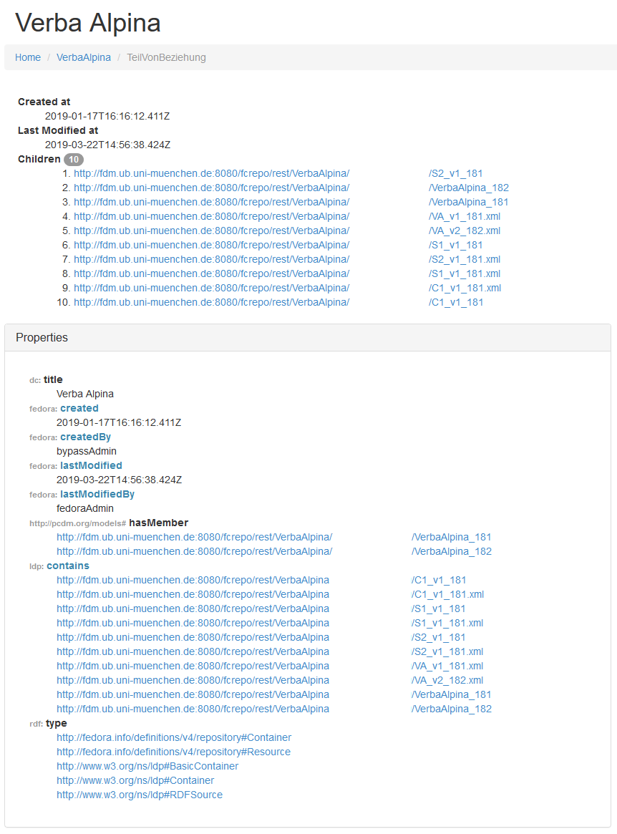
VerbaAlpina in Fedora 5.x
CC BY 4.0

Slide 13
Aufgabenmodell (erweitert)
FDM-Zentrum Digital Humanities LMU
BASE, GeRDI, Google Dataset Search, etc.
Open Data LMU
MD (über OAI-PMH-Schnittstelle)
Bibliothekskataloge
(z. B. OPAC)
Forschungsdaten (FD) und Metadaten (MD)
FD & MD
MD
LRZ
Storage
NFDI
Konsortium
Normierung
Datenzentrum UB
„Datenaggregator“
ab ovo - in vita - post mortem
Request
Forschungsdaten
Kompetenzzentrum ITG
„Datengenerator“
ab ovo - in vita - post mortem
Fachdisziplinen
Richtlinien
Metadaten-anreicherung
Förder-einrichtungen
CC BY 4.0
28.03.2019

Slide 14
Projekt: „eHumanities – interdisziplinär“
Förderung:
Bayerisches Staatsministerium für Wissenschaft und Kunst
Laufzeit März 2018 – März 2021
In Zusammenarbeit mit den Projektpartnern:
IT-Gruppe Geisteswissenschaften (ITG) der LMU
UB der Friedrich-Alexander-Universität Erlangen-Nürnberg (UB FAU) [federführend]
März 2018
März 2019
März 2020
März 2021
CC BY 4.0

Slide 15
Projektziele
Konzeption und Evaluierung neuer Hilfsmittel
Best-Practice-Empfehlungen zum FDM in den digitalen Geisteswissenschaften, darunter:
Empfehlungen für Repository-Software und Interfaces
Bereitstellung geeigneter Datenmodelle
Projektdokumentation:
Auf Projekt-Webseite: https://www.fdm-bayern.org
Veröffentlichung von Quellcode auf GitHub
Transferierbarkeit auf weitere Projekte und Disziplinen
CC BY 4.0

Slide 16
Fazit
Neue Erkenntnisse zu FD durch Austausch mit Wissenschaftlern
Es kann auf bestehende Strukturen aufgebaut werden
Kompetente Ansprechpartner für verschiedene Stufen des Forschungsprozesses
Einrichtung eines neuen Angebots nur durch Kooperation möglich
Bibliotheken von Beginn an als Berater in Projekt involviert
Institutioneller „Verbund“ vor Ort
CC BY 4.0

Slide 17


Kontakt
Stephan Lücke
IT-Gruppe Geisteswissenschaften
Stephan.Lücke@lmu.de
Martin Spenger
Universitätsbibliothek der LMU
Martin.Spenger@ub.uni-muenchen.de
Projekt-Twitter: @fdm_bayern
Projekt-Webseite: https://www.fdm-bayern.org
CC BY 4.0

